Slide 1

Présentation du projet HODOR
Raphaël GUIOT
Wilfrid MEZARD
LP IOTIA – 11 Mai 2020

Slide 2

Sommaire
Présentation du projet
Fonctionnalités et Scénarios d’utilisation
Architectures
Matérielle
Logicielle
Codes et fonctionnalités traitées
Répartition du travail
Fonctionnalités traitées
Bilan
Difficultés rencontrées
Mea culpa

Slide 3
Présentation du Projet
HODOR
L’objectif de ce projet est de créer une serrure connectée qui permettrait l’accès à son domicile de plusieurs manières :
- soit par authentification avec une carte RFID
- soit par authentification sur une application web/mobile
A notre disposition nous avons :
- un Raspberry Pi 3
- un ESP8266
- 2 Arduino Nano BLE 33
- un servo-moteur
- un lecteur de carte RFID

Slide 4
Fonctionnalités et Scénarios d’utilisation
1er scénario d’utilisation :
L’utilisateur a une carte RFID validé par le propriétaire de la maison, se présente devant la porte, scanne sa carte RFID devant le lecteur de carte RFID, celle-ci est validée, le servo-moteur débloque la serrure et permet l’accès au domicile.
2nd scénario d’utilisation :
L’utilisateur accède à l’application mobile via web ou mobile, créer un compte, celui-ci est validé par le propriétaire (administrateur sur l’application) et l’utilisateur s’il se connecte pendant les dates et les plages horaires définies avec le propriétaire accède à un panneau de contrôle lui permettant d’actionner l’ouverture de la porte ou sa fermeture.

Slide 5
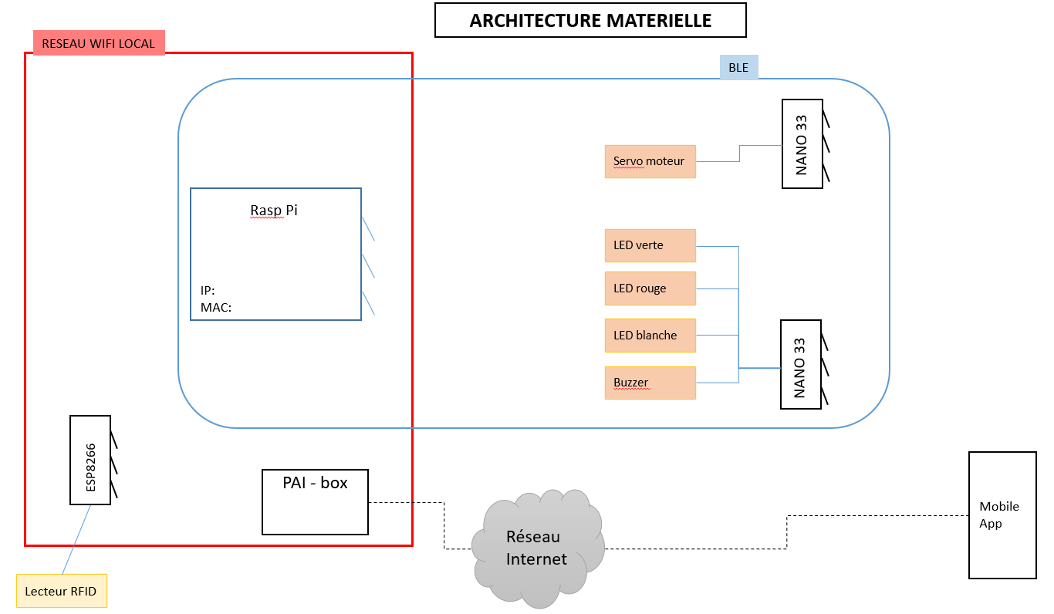
Architectures du Projet
Matérielle

Slide 6
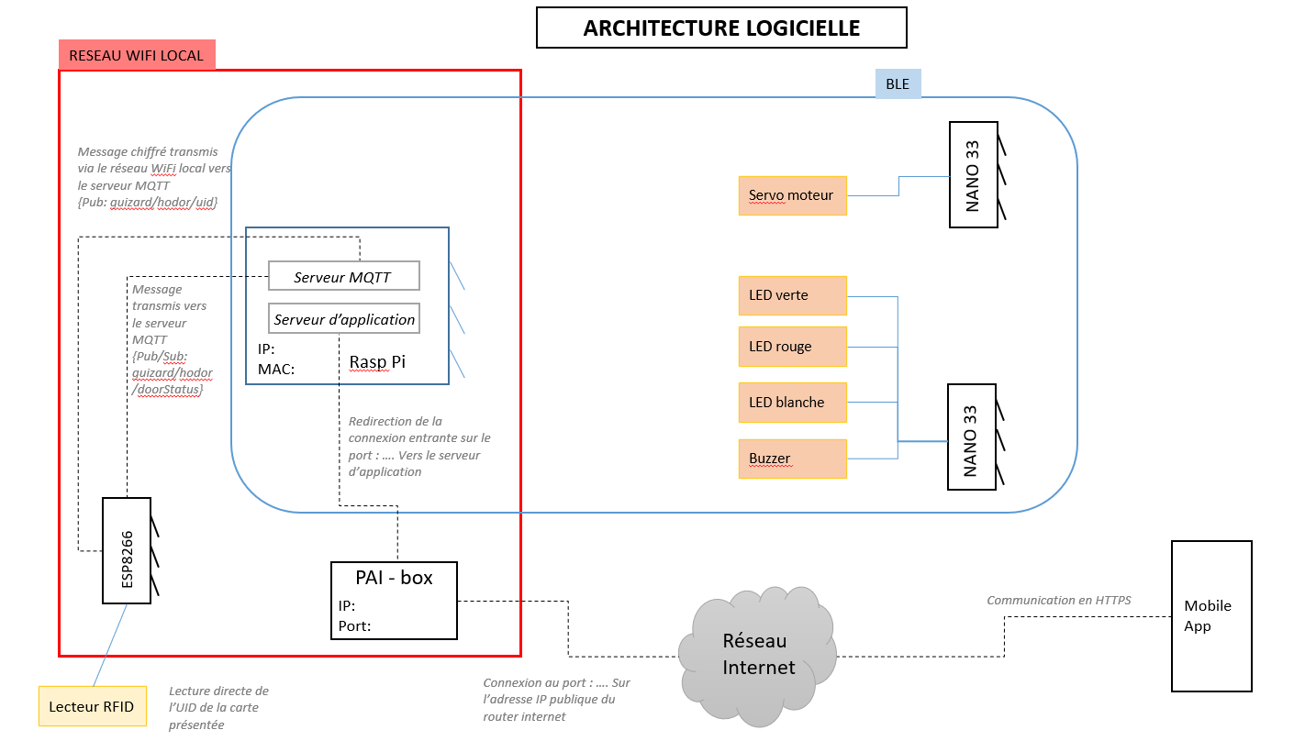
Architectures du Projet
Logicielle

Slide 7
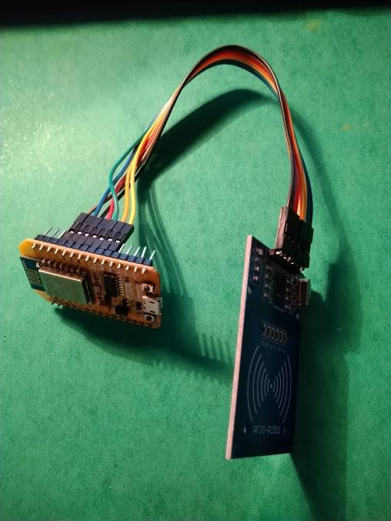
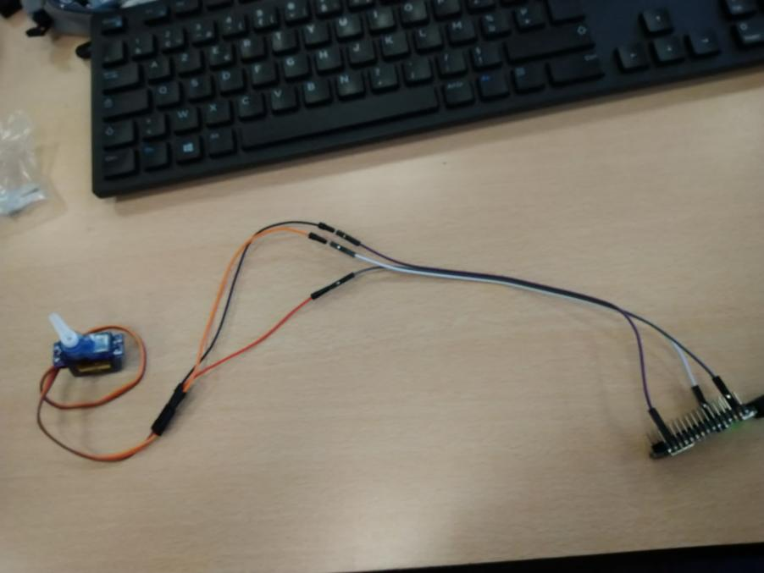
Codes et Fonctionnalités traitées
- Codes Arduino -
Codes disponibles sous le dossier ‘ARD’ du dépôt git
Lecture de carte et badge via RFID (LECT_RFID.ino)
Lecture
Chiffrement
Publication
Déclenchement du servo moteur simulant l’ouverture de la porte (SERV.ino)
Lecture sur port série
Non fonctionnel dans le cadre d’une utilisation via BLE
Mise en place d’une communication BLE
Utilisation en tant que serveur exposant des données
Non finalisé pour utilisation avec Raspberry Pi

Slide 8
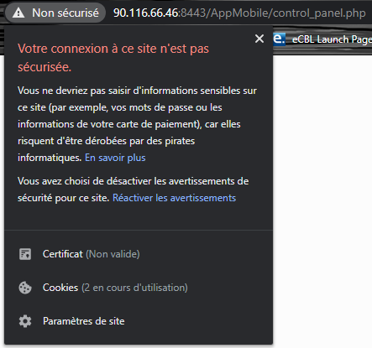
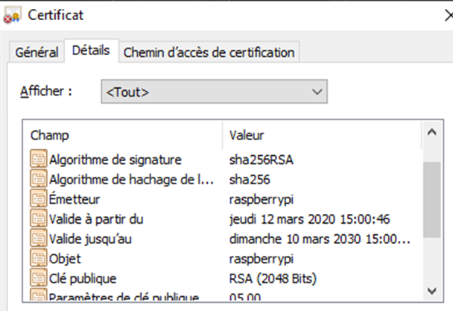
Codes et Fonctionnalités traitées
- Application Web PHP -
Accès à l’application via HTTPS à l’adresse : https://90.116.66.46:8443/AppMobile
L’application est hébergé sur un serveur Apache sur le Raspberry Pi 3, dans un 1er temps il a fallu mettre en place une redirection de ports depuis mon Point d’Accès Internet vers le Raspberry pour le mettre à disposition depuis le web. La redirection se faisant du port 8443 de mon PAI vers le port interne 443 du Raspberry.
De plus pour centraliser les échanges entre nos divers objets connectés nous avons fait le choix du broker MQTT Mosquitto qui est hébergé lui aussi sur le Raspberry et pour lequel il a était nécessaire aussi de faire une redirection de ports du port externe 8086 (choisi arbitrairement) vers le port 1883 par défaut celui du broker MQTT.
Dans un 2nd temps pour sécuriser l’accès à l’application il a été décidé d’autoriser seulement l’accès en HTTPS et de restreindre celui en HTTP. Pour cela il a fallu créer un certificat auto-signé et hébergé sur le Raspberry.
Néanmoins on peut constater quand on accède à l’application que comme le certificat n’est pas validé par une autorité de certification, les navigateurs annoncent que la connexion n’est pas sécurisée.

Slide 9
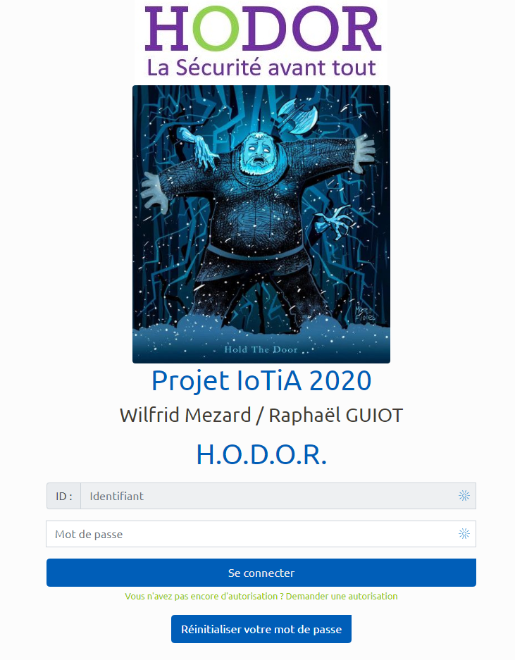
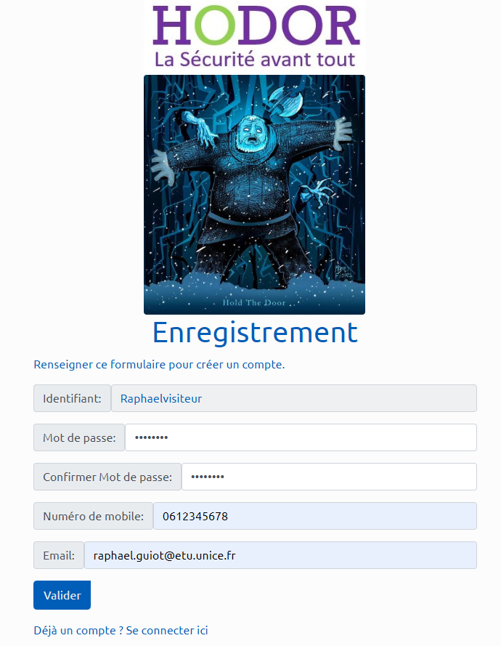
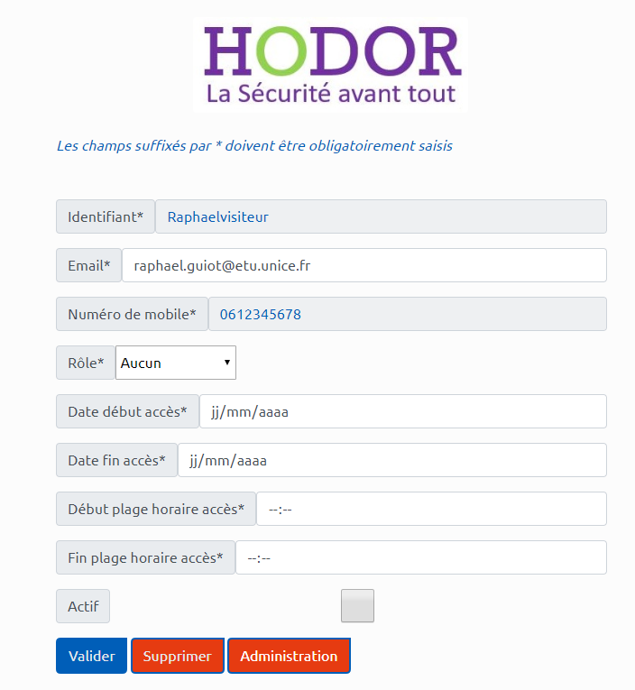
Codes et Fonctionnalités traitées
- Application Web PHP -
Inscription sur l’application : L’admin doit alors valider le compte (status = 1) et
définir les plages horaires où il veut autoriser l’accès

Slide 10
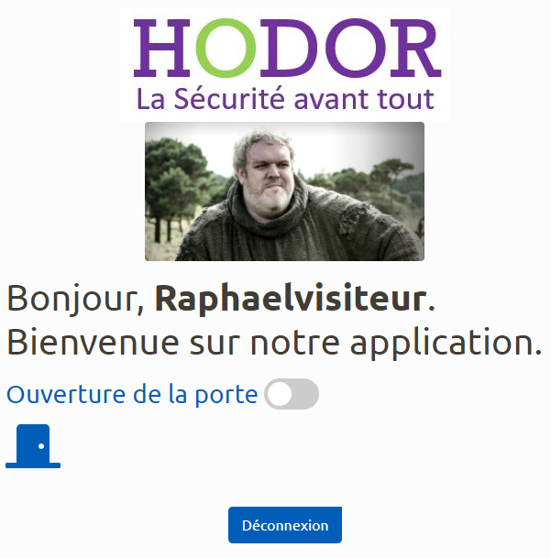
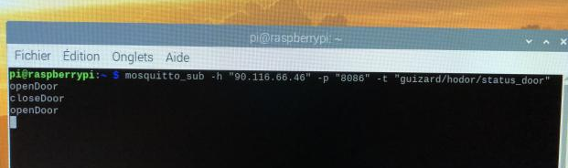
Codes et Fonctionnalités traitées
- Application Web PHP -
Une fois le compte validé et les plages horaires définies pour le visiteur celui-ci a alors accès au panneau de contrôle :
Une action sur l’input toggle-switch publiera alors l’action que l’on veut sur le topic « guizard/hodor/status_door » sur le broker MQTT qui sera ensuite interpréter par nos scripts python
qui enclencheront l’action voulu par le servo-moteur :

Slide 11
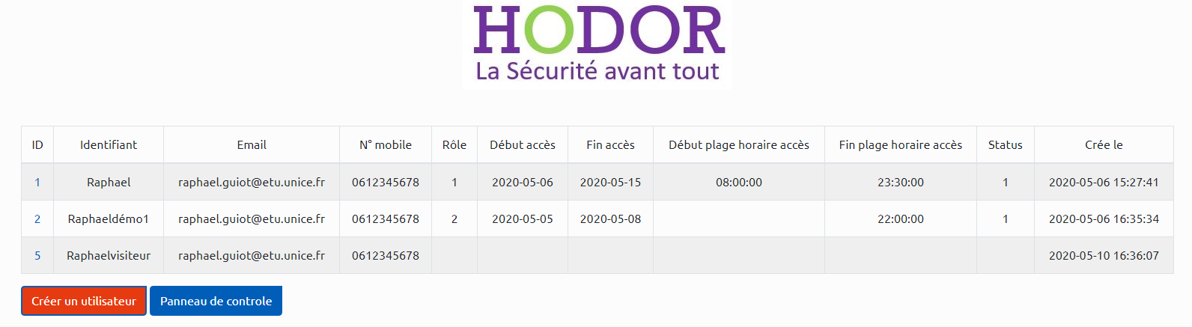
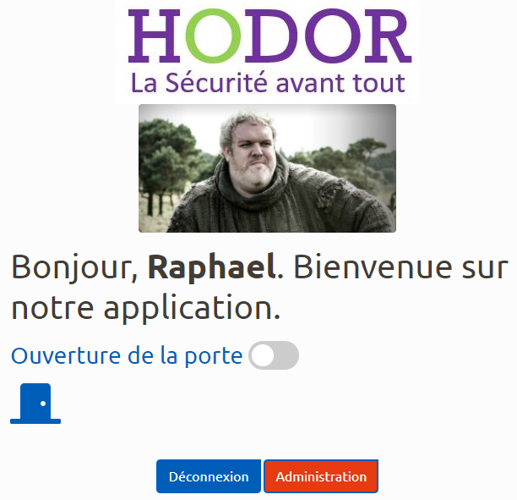
Codes et Fonctionnalités traitées
- Application Web PHP -
Administration :

Slide 12
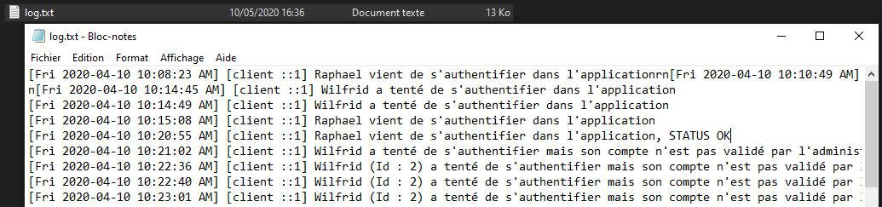
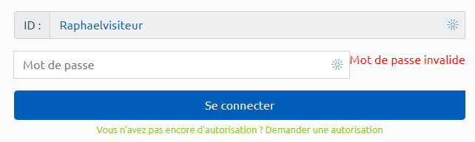
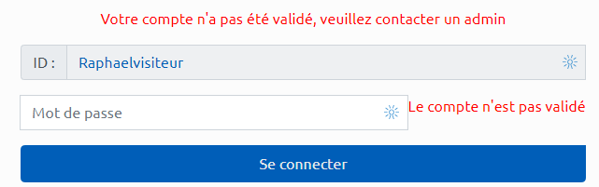
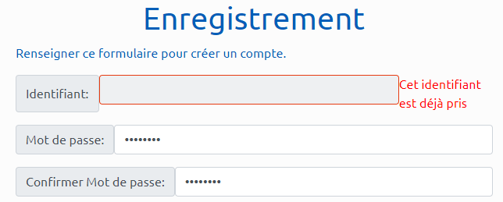
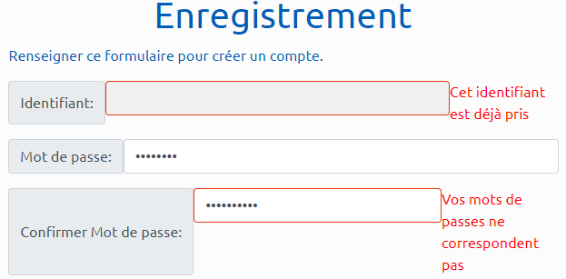
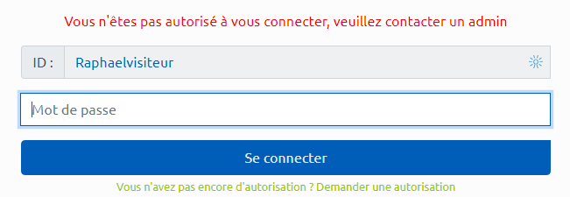
Codes et Fonctionnalités traitées
- Application Web PHP -
Administration log :
Affichage et gestion des erreurs/contrôles :

Slide 13
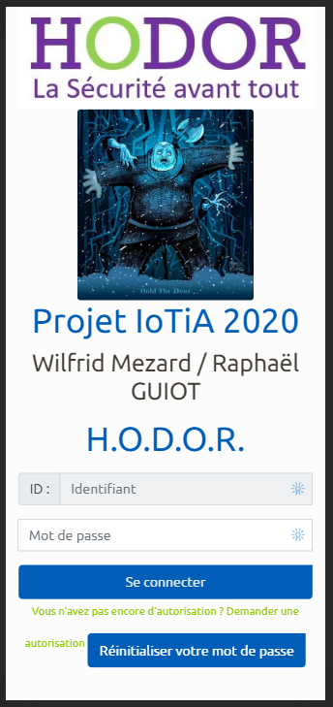
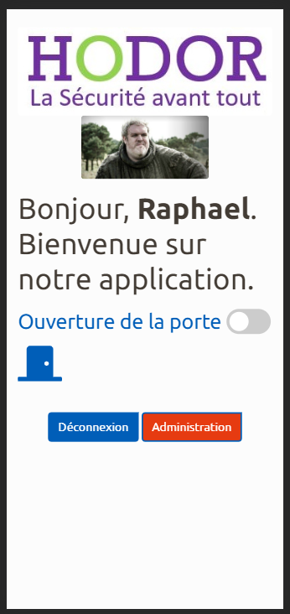
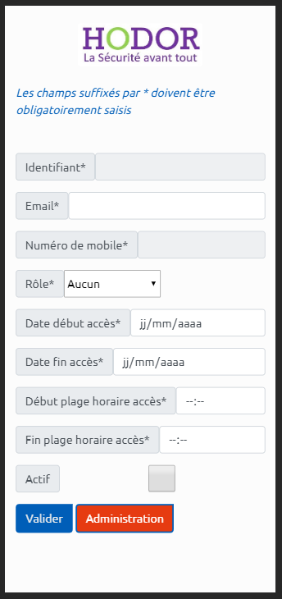
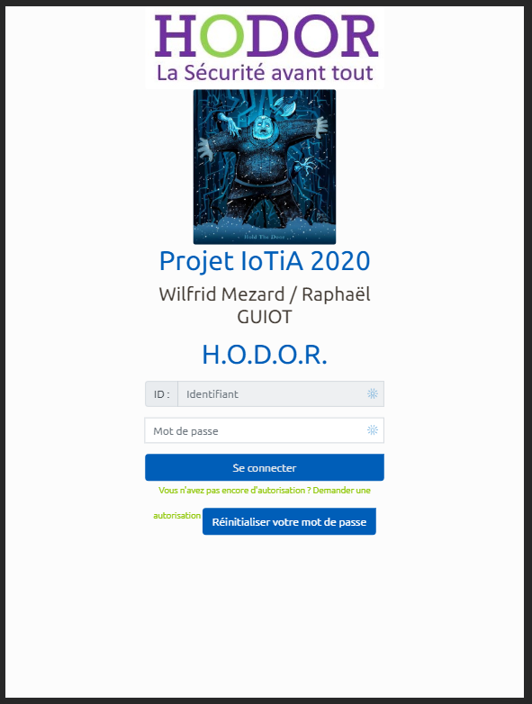
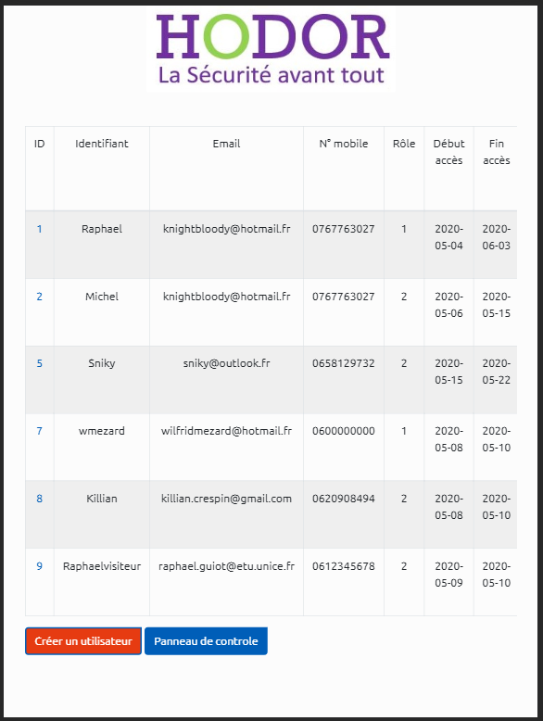
Codes et Fonctionnalités traitées
- Application Web PHP -
Côté Responsive de l’application géré avec bootstrap :
Smartphones :
Tablettes :

Slide 14
Codes et Fonctionnalités traitées
- Codes Python -
Codes disponibles sous le dossier ‘PYTH’ du dépôt git
Mise en place d’une communication entre ESP8266 et Raspberry Pi
Connexion au broker MQTT (localhost sur le Raspberry Pi)
Déchiffrement de l’UID transmise
Vérification directe en base de données de la validité de la clé lue
Interrogation d’un Arduino Nano BLE quant à l’état de la porte
Connexion au broker dans l’attente d’une requête provenant de l’application Web
Non fonctionnel dans le cadre d’une utilisation via BLE (la réponse est simulée pour l’heure)

Slide 15
Bilan
Ce qui est fait :
- L’application mobile/web est terminée et prête à l’emploi - Les scripts pythons/arduino aussi, la séquence de déverrouillage par carte RFID est fonctionnelle de bout en bout. - La sécurisation des échanges via le chiffrement entre l’ESP8266 et le Raspberry Pi et l’activation du HTTPS pour l’application - La redirection de ports pour rendre accessible l’application et le broker MQTT
Ce qu’il reste à faire :
- Développer un script python qui permettrait de renvoyer le statut de la porte à l’application qui afficherait le bouton en fonction de son état et ce, en se basant sur une communication BLE. Côté PHP la fonction est présente mais à cause du confinement nous n’avons pu faire de test pour la faire fonctionner.

